Slide 1


《数字电路与逻辑设计》
教学课件
张俊涛
陕西科技大学
电子信息与人工智能学院
Email:379100463@qq.com

Slide 2
第5章 锁存器与触发器
Latches/Flip-Flops

Slide 3


5.1 基本锁存器及其功能描述方法
5.2 门控锁存器
5.3 脉冲触发器
本章内容
5.4 边沿触发器
5.5 锁存器/触发器的逻辑功能与动作特点
5.6 锁存器/触发器的动态特性
本章小结,习题

Slide 4

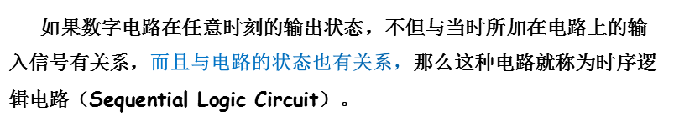
◆ 时序逻辑电路
1. 锁存器/触发器
能够存储1位二值信息的基本单元电路。
2. 锁存器/触发器的基本特点
(1) 具有两个稳定的状态 ，一个状态代表0，一个状态代表1；
(2) 根据输入信号的不同可以置0或置1；
(3) 当输入信号撤消以后，状态能够自行保持下来。

Slide 5
3. 锁存器/触发器的分类
◆ 根据逻辑功能
◆ 根据动作特点
SR锁存器/触发器
D锁存器/触发器
JK触发器
（T触发器）
（T’触发器）
门控锁存器
脉冲触发器
边沿触发器

Slide 6
5.1 基本锁存器及其描述功能方法

Slide 7

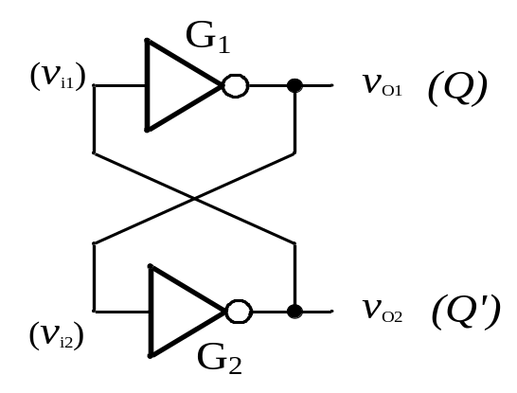
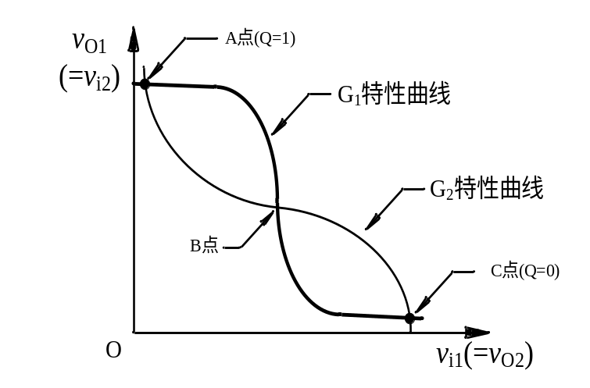
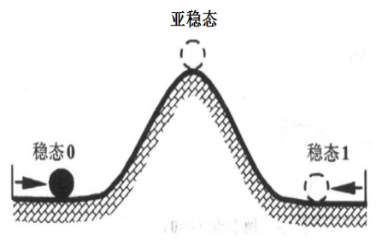

1. 双稳电路（Bistable Circuit）
G1:v_{O1}=f(v_{i1})
G2:v_{O2}=f(v_{i2})
将反相器G₁的输出v_{O1}命名为Q，则G₂的输出v_{O2}为Q'，并且定义Q = 0、Q' = 1时表示存储数据为0，定义Q = 1、Q' = 0时表示存储数据为1。
状态由链路构成的瞬间门电路的状态决定的,链路打开之前无法改变它的状态。

Slide 8
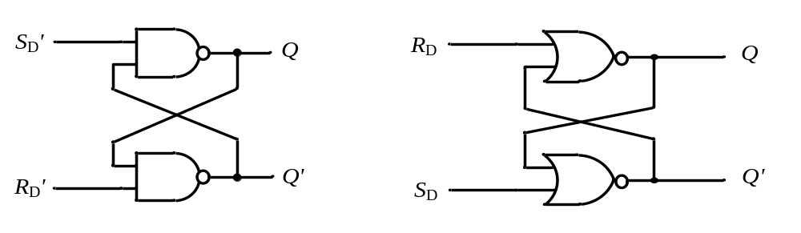
2. 基本SR锁存器（Basic SR-Latch）
与输出Q相对应的输入端命名为S_{D}'，
与Q'对应的输入端命名为R_{D}'
与输出Q相对应的输入端命名为R_{D}，
与Q'对应的输入端命名为S_{D}
为了能够用数字方法描述锁存的逻辑功能，定义两个概念：
将输入信号作用前锁存器所处的状态定义为现态(current state)，用Q表示;
将输入信号作用后锁存器所处的状态定义为次态(next state)，用Q*表示。
◆ 两个与非门交叉耦合构成的锁存器工作原理分析
（1）当S_{D}' =1、R_{D}' =1时，相当于双稳电路，由反馈链路维持原来的状态不变，即Q*=Q；

Slide 9
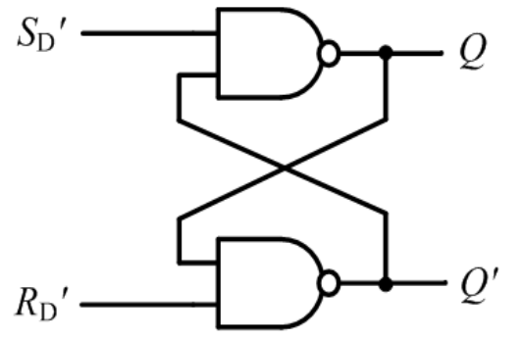
（2）当S_{D}' =0、R_{D}' =1时，经分析可得Q*=1，即在输入信号S_{D}' R_{D}' =01的作用下，锁存器的次态为1；
（3）当S_{D}' =1、R_{D}' =0时，经分析可得Q*=0，即在输入信号S_{D}' R_{D}' =10的作用下，锁存器的次态为0。
由于S_{D}'有效时将锁存器的状态置1，R_{D}'有效时将锁存器的状态置0，所以称S_{D}'为置1（set）输入端，称R_{D}'为置0（reset）输入端。相应地，将这种锁存器称为SR锁存器（set-reset latch）。
（4）当S_{D}' =0、R_{D}' =0时，经分析可知这时Q*和Q*'同时为1，这个状态既不是定义的0状态也不是1状态，而是一种错误的状态！因此，在正常应用的情况下，不允许S_{D}'和R_{D}'同时有效！

Slide 10
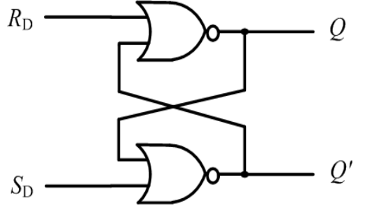

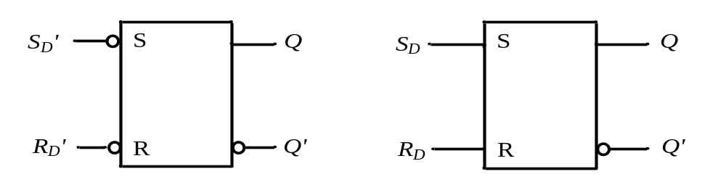
◆ 两个或非门交叉耦合构成的锁存器工作原理分析
（1）当S_{D}=0、R_{D}=0时，锁存器相当于双稳电路，Q*=Q（保持功能）。
（3）当S_{D}=0、R_{D}=1时，经分析可得Q* =0，即将锁存器的次态置为0（置0功能）；
（4）当S_{D} =1、R_{D} =1时，Q*和Q*'同时为0，这个状态既不是定义的0状态也不是1状态，同样是错误的，所以对于由两个或非门构成的SR锁存器，在正常应用的情况下，不允许S_{D}和R_{D}同时有效！
两种基本SR触发器的图形符号

Slide 11
从基本SR锁存器的分析过程可以看出：锁存器的次态不但与输入信号有关，而且与现态有关，所以锁存器的次态是输入信号和现态的逻辑函数，即
Q*=F(S_{D}',R_{D}',Q) （对于由两个与非门构成的锁存器）
Q*=F(S_{D},R_{D},Q) （对于由两个或非门构成的锁存器）
◆ 真值表 → 特性表
◆ 逻辑函数表达式 → 特性方程
◆ 状态图与激励表

Slide 12
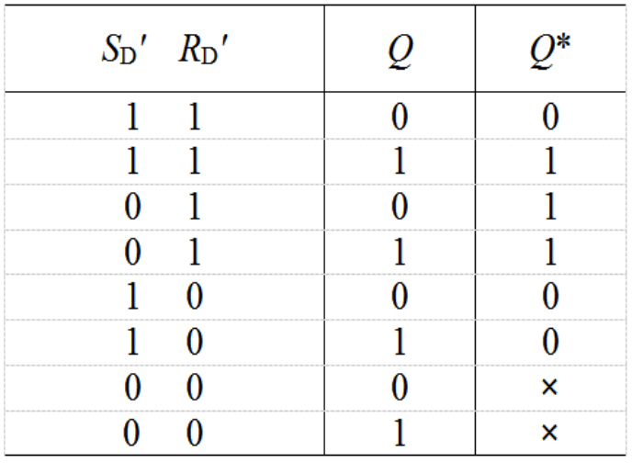
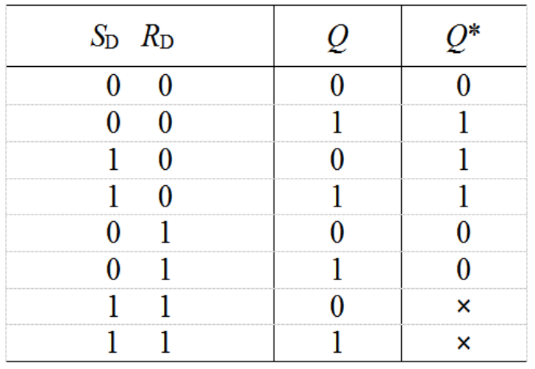
3. 锁存器逻辑功能的描述方法
由于锁存的次态是输入信号与现态的逻辑函数，因此可以用逻辑函数的表示方法进行描述。
(1) 特性表
(2) 特性方程

Slide 13
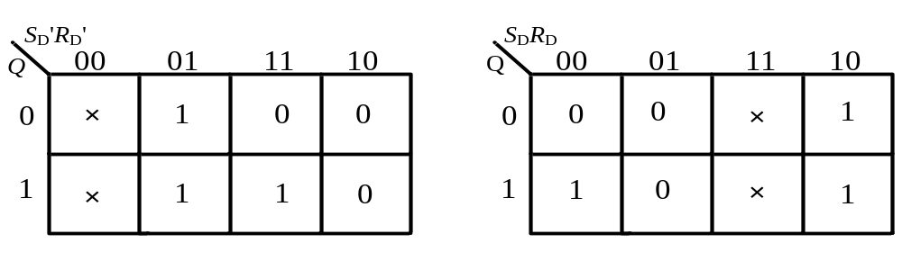
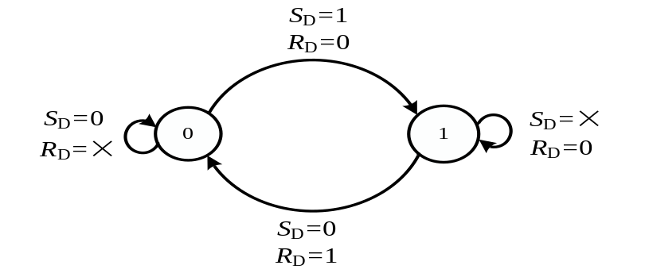
Q*=(S_{D}')'+R_{D}'·Q
Q*=S_{D}+R_{D}'·Q
=S_{D}+R_{D}'·Q
其中S_{D}'+R_{D}'=1
其中S_{D}R_{D}=0
(3) 状态图与激励表
将锁存器两个状态之间转换所需要的条件用图形的方式表示即状态图，用表格的方式表示即激励表。
Q Q* | S_{D} R_{D}
0 0 | 0 ×
0 1 | 1 0
1 0 | 0 1
1 1 | × 0

Slide 14
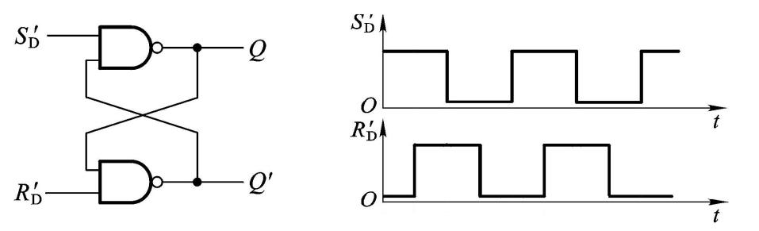
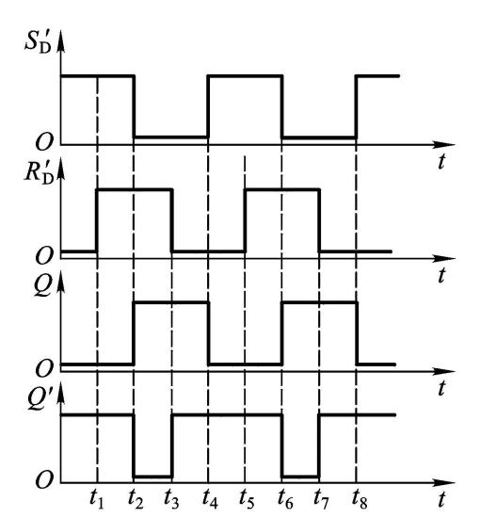

【例5-1】 分析图5-6(a)所示的基本SR锁存器在图5-6(b)所示输入信号S_{D}'和R_{D}'的作用下锁存器的输出状态。画出输出Q和Q'的电压波形。

Slide 15


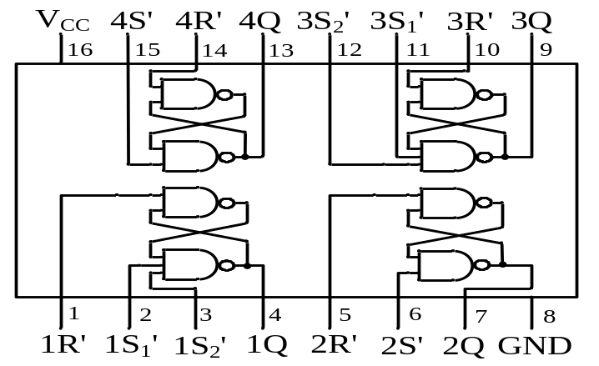
基本SR锁存器的输入信号不受其它信号的控制，所以在任何时刻，输入信号都能直接决定锁存器的输出!
5-1. 基本SR锁存器有哪几种功能？分别说明其输入条件。
5-2. 如果应用基本SR锁存器时不遵守S_{D}R_{D}=0的约束条件，会出现什么问题？
集成SR锁存器
74LS279

Slide 16
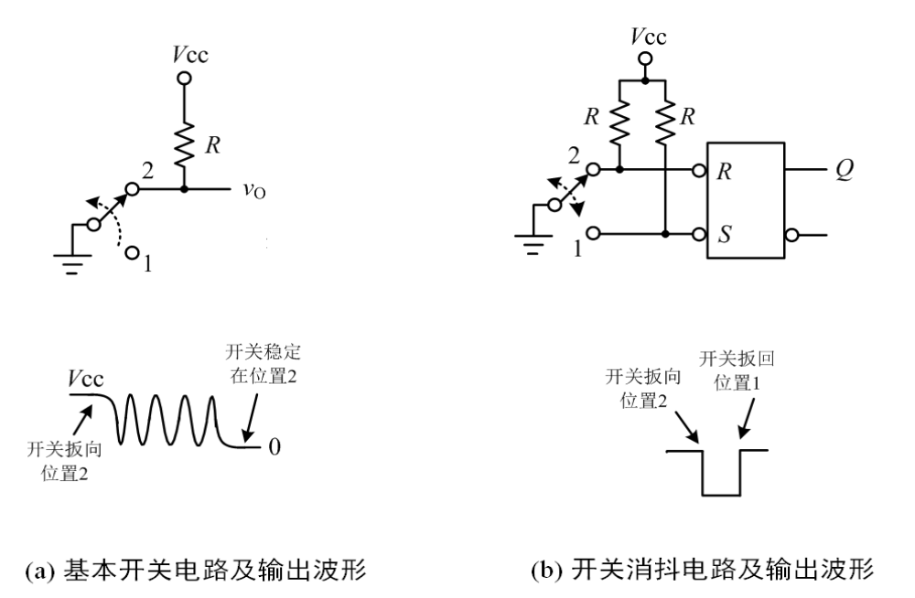

Slide 17
5.2 门控锁存器

Slide 18
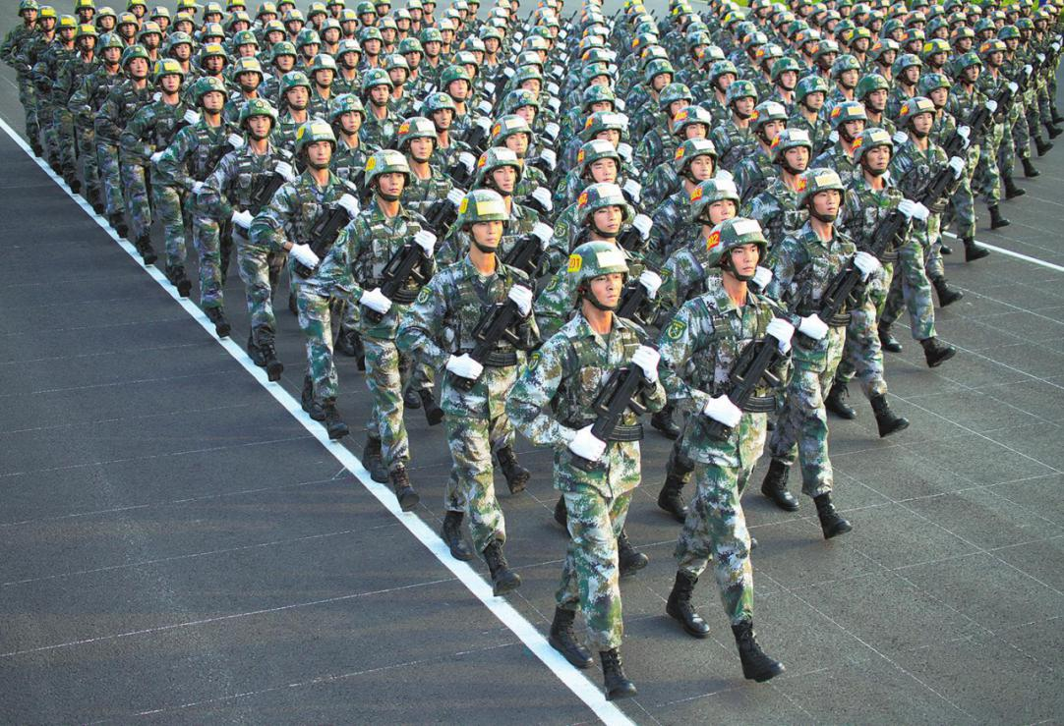
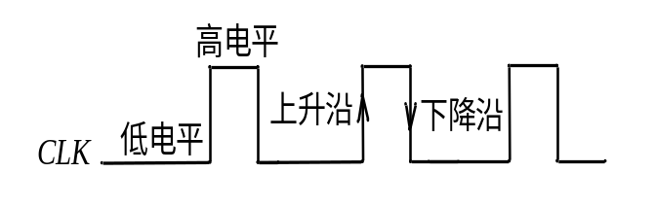
◆ 产生的背景
在数字电路中，习惯于将协调存储单元动作的控制信号称为时钟（CLOCK）/时钟脉冲（Clock Pulse），用CLK/CP表示。
为了能够准地描述存储电路的工作状态，将时钟划分为4个阶段：
(2009年国庆阅兵)
◆ 将存储电路根据其时钟作用方式的不同，划分为三种类型：
◆ 门控锁存器
◆ 脉冲触发器
◆ 边沿触发器
当数字系统中有多个存储单元时，就需要协调这些存储单元的动作，使它们能够同步工作，因此，需要给存储单元引入控制信号。

Slide 19
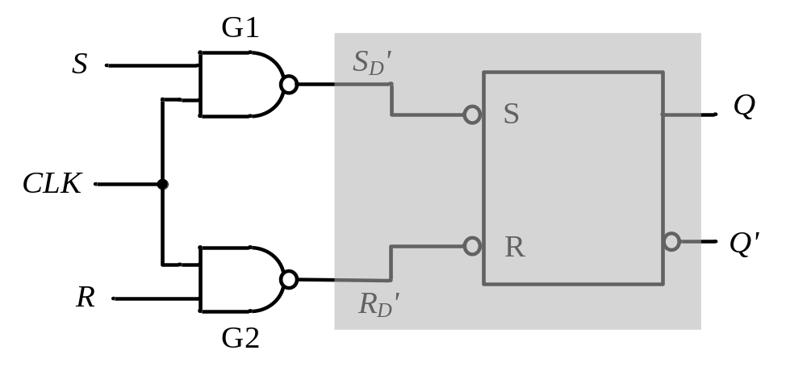
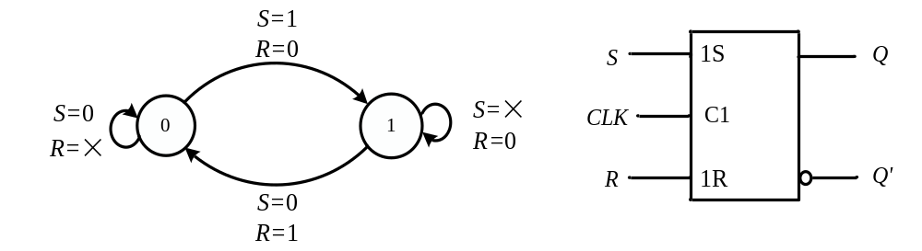
1. 门控SR锁存器
门控SR锁存器工作过程分析：
S_{D}' = (S·CLK)'
（1）CLK为低电平时，
S_{D}'=1，R_{D}'=1
保持！
（2）CLK为高电平时，
S_{D}' = S'，R_{D}' =R'
Q*=S_{D}+R_{D}'·Q
=S+R'·Q
其中SR=0
R_{D}' = (R·CLK)'
状态图
图形符号
在时钟脉冲的作用下，具有置0、置1和保持三种功能的锁存器称为SR锁存器。

Slide 20
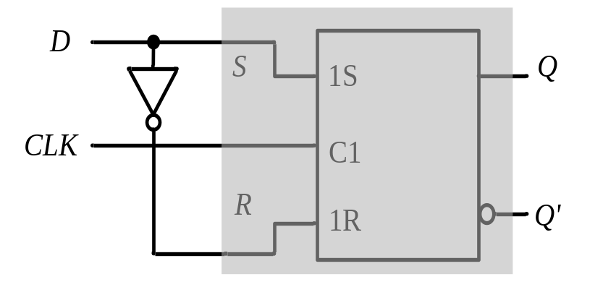
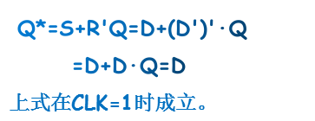
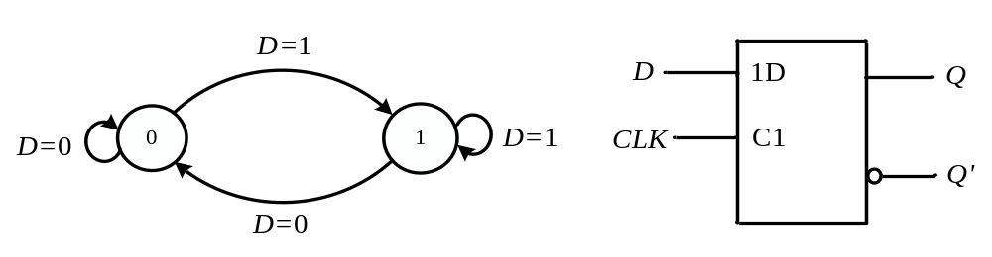
2. 门控D锁存器
S=D、R=D'，SR =D·D'=0
将S和R代入门控SR锁存器的特性方程可得D锁存器的特性方程
S = D
R = D'
状态图
图形符号
在时钟脉冲的作用下，只具有置0和置1两种功能的锁存器称为D锁存器。

Slide 21
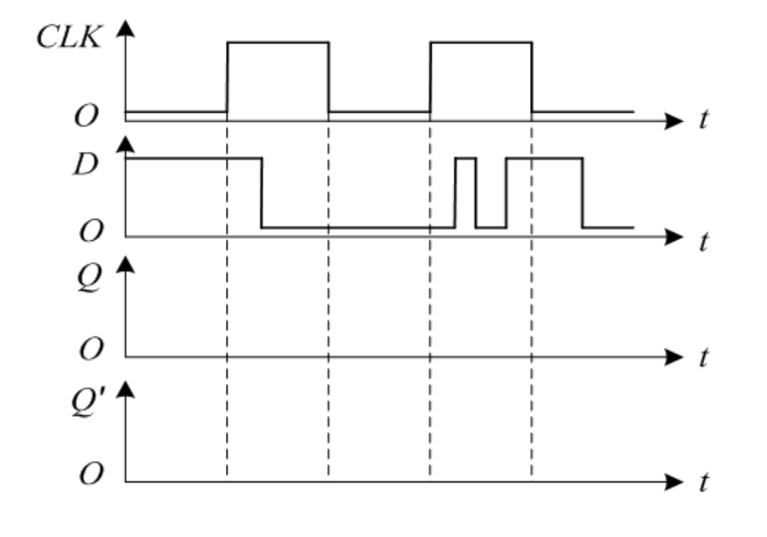
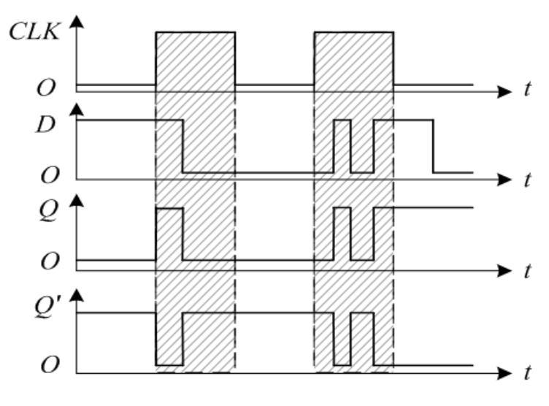
【例5-2】 对于门控D锁存器，时钟CLK和输入信号D的波形如下图所示。画出在时钟CLK和输入信号D的作用下锁存器的输出Q和Q'的波形。
透明的（transparent）锁存器
3. 门控锁存器的动作特点
(1) 在时钟信号的有效电平期间，门控锁存器才会根据输入信号的不同组合确定锁存器的输出。锁存器最终保持的是时钟下降沿到来时锁存器的状态。

Slide 22
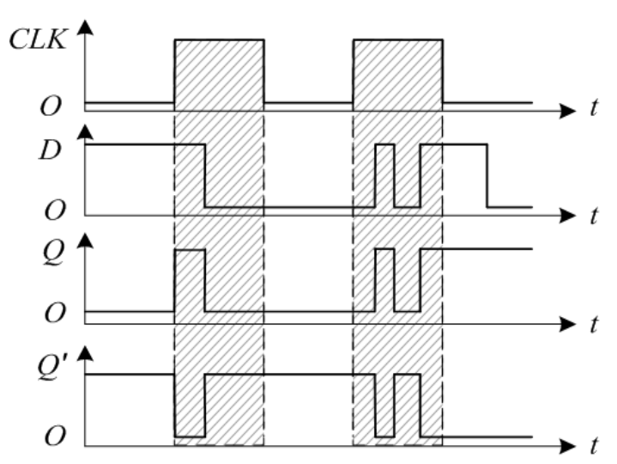
(2) 在时钟的有效电平期间，输入信号的任何变化都可能会导致锁存器的状态发生变化，因此门控锁存器的抗干扰能力较差。
? 思考与练习
5-3.门控锁存器有哪几种类型？ 各具有什么功能？

Slide 23
5.3 脉冲触发器

Slide 24
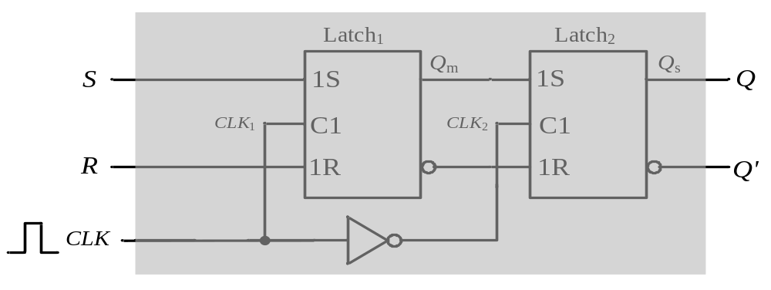
◆ 产生的背景
门控锁存器在时钟有效电平期间始终处于工作状态，应用上有一定限的局限性：(1) 抗干扰能力差; (2) 无法构成移位寄存器/计数器。
为了提高存储器电路工作的可靠性，我们希望存储电路只在每个时钟脉冲的边沿进行一次状态更新，以避免门控锁存器因干扰可能多次改变输出状态的情况。
只在时钟脉冲边沿瞬间进行状态更新的存储电路称为触发器(Flip-Flop)。相应地，将在时钟有效电平期间工作的存储电路称为锁存器(Latch)。
1.脉冲SR触发器
主锁存器
(Master)
从锁存器
(Slave)
电路结构
(主从式)
时钟相反
CLK₁=CLK
CLK₂=CLK'

Slide 25
主从式SR触发器的工作过程分析:
(1) CLK=0时：CLK₁=0,主锁存器保持；CLK₂=1,从触发器工作, Q_{m}=Q.
(2) CLK上升沿到来时：主锁存器开始工作，根椐S和R更新主锁存器的状态；从锁存器转为保持；
(3) CLK=1时：CLK₁=1,主锁存器继续工作；CLK₂=0,从锁存器器继续保持；
(4) CLK下降沿到来时：主锁存器转为保持,从锁存器开始工作,Qm→Q.
结论：主从式SR触发器的输出为下降沿到来时主锁存器的状态，而主锁存器的状态是由时钟脉冲为高电平期间S、R信号和现态决定的。

Slide 26
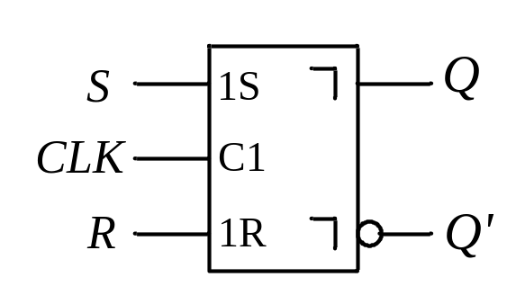
2.主从式触发器的动作特点
当时钟脉冲的上升沿到来时，SR触发器已经开始工作，但需要等到时钟脉冲的下降沿到来时才能进行状态更新，所以这种主从式触发器完成一次状态更新需要一个完整的时钟脉冲，因此称为脉冲触发器。
把这种上升沿已经开始工作、下降沿才能进行状态更新的动作特点称为延迟输出，用符号“ ”表示。因此，脉冲SR触发器的图形符号如下图所示。
脉冲SR触发器的特性方程
Q*=S+R'·Q，
其中SR=0
脉冲SR触发器的图形符号

Slide 27
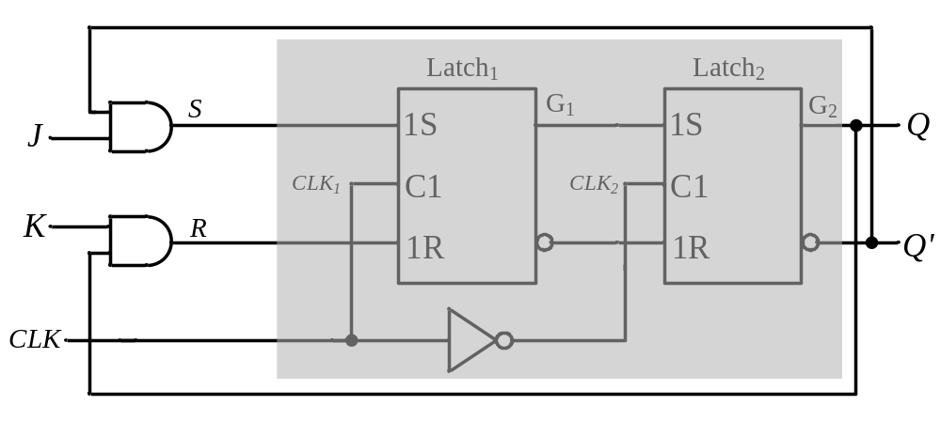
3. 脉冲JK触发器
S=J·Q'、R=K·Q，
因此 S·R=J·Q'·K·Q=0，
所以JK触发器对输入信号J、K没有限制。
将S=J·Q'和R=K·Q代入SR触发器的特性方程即可推出JK触发器的特性方程
J K | Q* | 功能说明
0 0 | Q | 保持
0 1 | 0 | 置0
1 0 | 1 | 置1
1 1 | Q' | 翻转
Q* = S+R'·Q
= J·Q'+(KQ)'·Q
= J·Q'+K'·Q

Slide 28
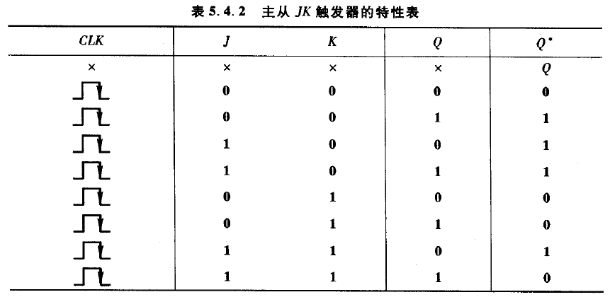
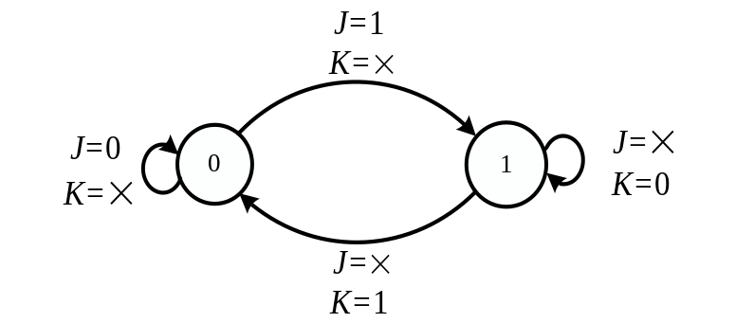
在时钟作用下，具有置0、置1、保持和翻转功能的触发器称为JK触发器。

Slide 29
根据脉冲触发器的动作特点，在使用时需要注意以下两个问题：
(1) 由于主锁存器在CLK=1期间始终处于工作状态，所以必须考虑整个CLK=1期间输入信号的变化才能确定触发器的次态；
(2) 主从式JK触发器还存在一次翻转现象！
J K | Q* | 功能说明
0 0 | Q | 保持
0 1 | 0 | 置0
1 0 | 1 | 置1
1 1 | Q' | 翻转
【例5-3】对于脉冲JK触发器，已知时钟脉冲CLK、输入信号JK的波形如下图所示。分析触发器的工作过程，画出输出Q和Q'的波形。假设触发器的初始状态为0。

Slide 30
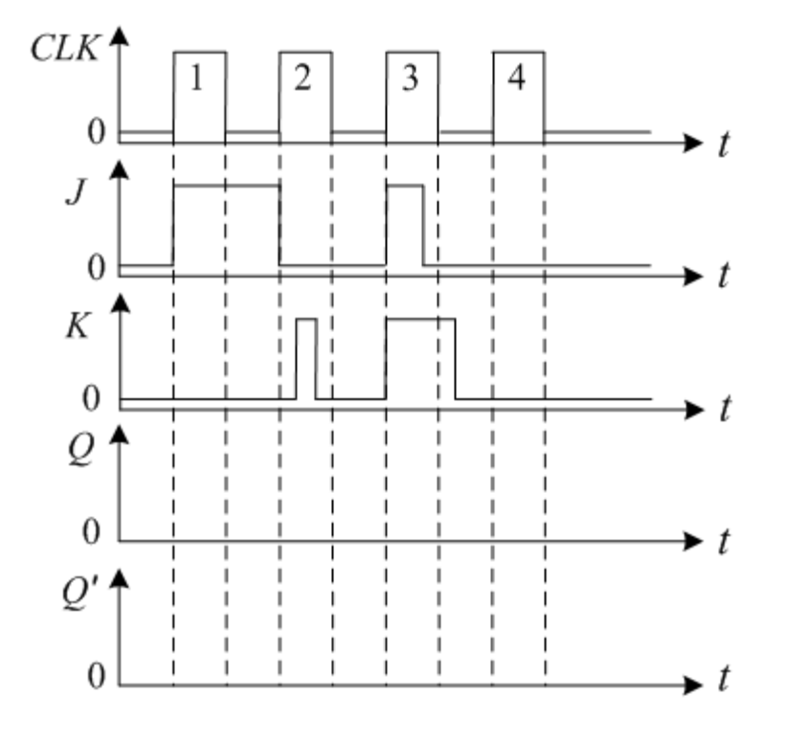
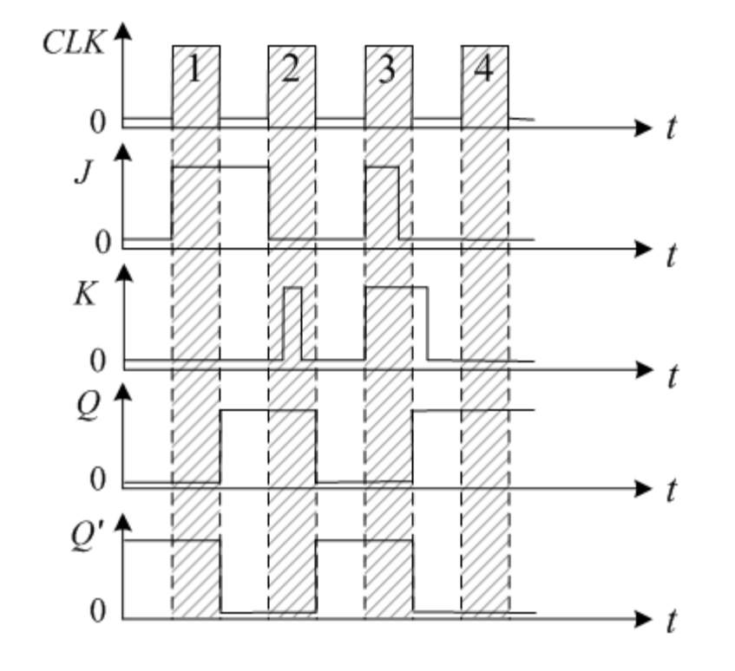
? 思考与练习
5-4. 为什么脉冲JK触发器存在一次翻转现象？试分析说明。
5-5. 脉冲SR触发器是否存在一次翻转现象？试分析说明。

Slide 31
5.4 边沿触发器

Slide 32
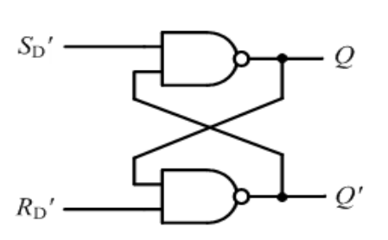
◆ 产生的背景
门控SR锁存器
基本SR锁存器
边沿触发器！
门控D锁存器
脉冲JK触发器
脉冲SR触发器

Slide 33
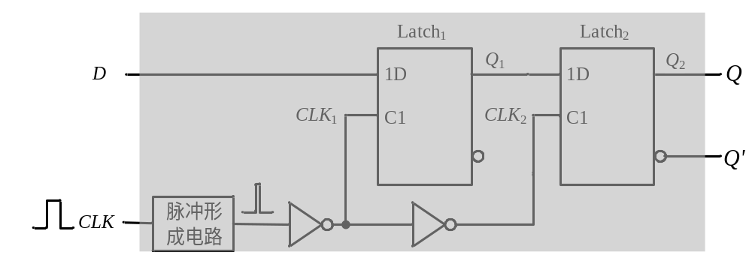
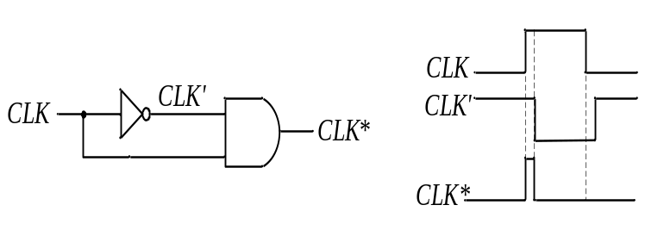
边沿触发器是只在时钟脉冲的边沿瞬间（上升沿/下降沿）工作的存储电路。由于边沿触发器的工作时间很短，受到干扰的概率小，所以边沿触发器具有很强的抗干扰能力。
1.边沿D触发器
CLK₁=CLK'
CLK₂=CLK
vs

Slide 34

边沿D触发器的工作原理分析：
(1) 时钟脉冲在低电平期间
工作
保持
=Q₀
1
0
0
(2) 时钟脉冲上升沿到来时
转为保持
转为工作
Q=Q₁=D

Slide 35
(3) 时钟脉冲在高电平期间
保持
工作
=D
0
1
1
(4) 时钟脉冲下降沿到来时
转为工作
转为保持
=D

Slide 36
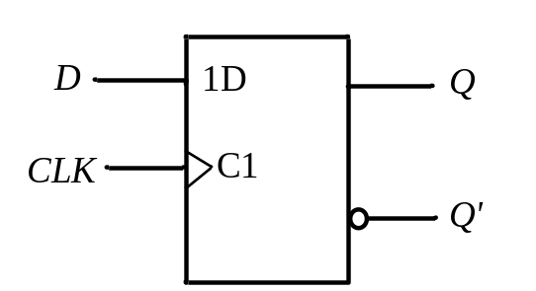
根据上述分析过程可知: 边沿D触发器的次态仅取决于时钟脉冲上升沿到达时刻输入信号D的值，其余时间均保持不变，即上升沿之前和之后输入信号D的变化对触发器的状态都没有影响。边沿触发器这一特点有效地提高触发器的抗干扰能力，提高了触发器工作的可靠性。
CLK | D | Q*
↑ | 0 | 0
↑ | 1 | 1
其它 | × | Q₀

Slide 37
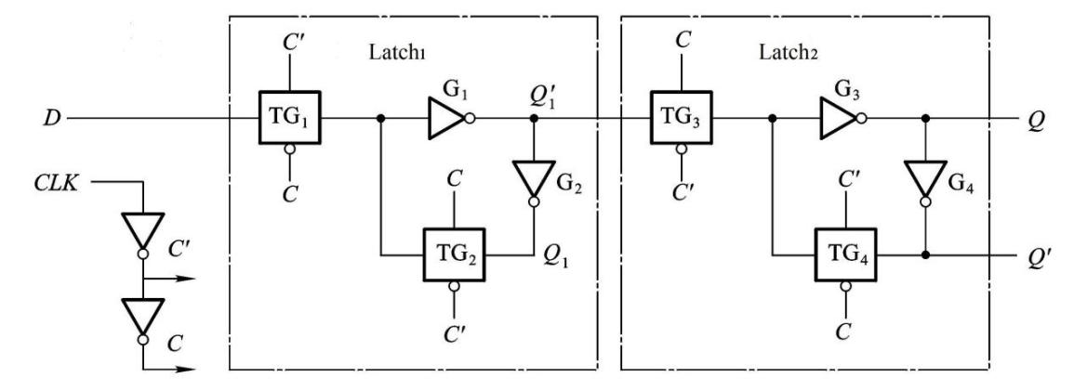
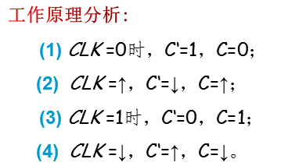
目前CMOS边沿触发器基于下图所示的原理电路实现，由两级CMOS传输门和反相器组成的D锁存器构成。

Slide 38
Q₁’=D’
=Q₀
0
导通
截止
下降沿锁存
1
截止
导通
0
上升沿捕获
=D
1
截止
导通
0
导通
截止
1

Slide 39
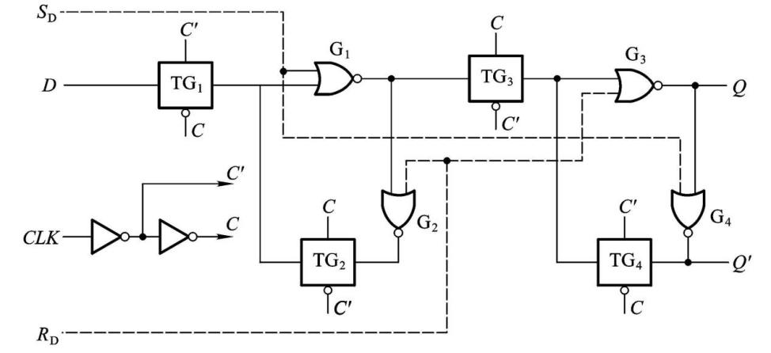

引入异步
置1和置0端
1
0
=1
当S_{D}有效，
R_{D}无效时：
0
0

Slide 40
当S_{D}无效，R_{D}有效时：
0
=0
1
1
【例5-4】对于边沿D触发器，若输入D和时钟CLK的波形如图5-28所示，画出输出Q的波形。假设触发器的初始状态为0。

Slide 41
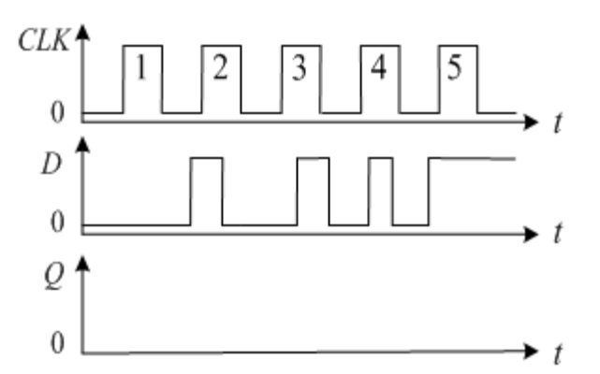
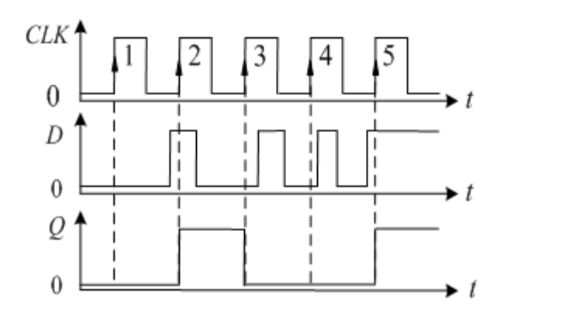
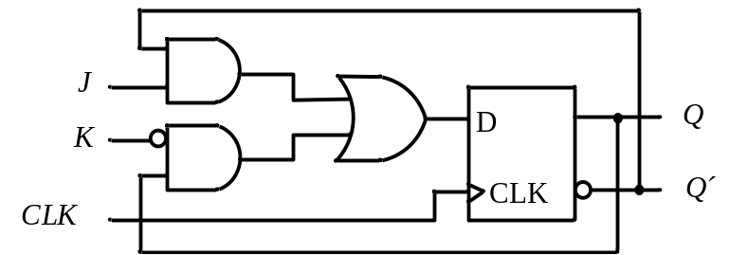
2.边沿JK触发器
Q*=D
Q*= J·Q'+K'·Q
=> D= J·Q'+K'·Q

Slide 42
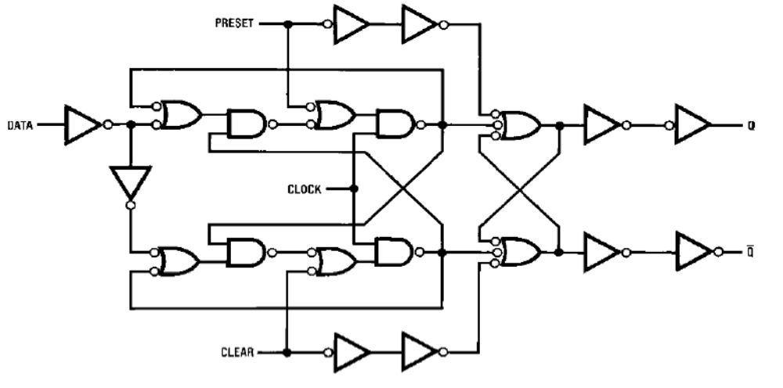
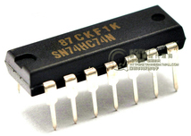
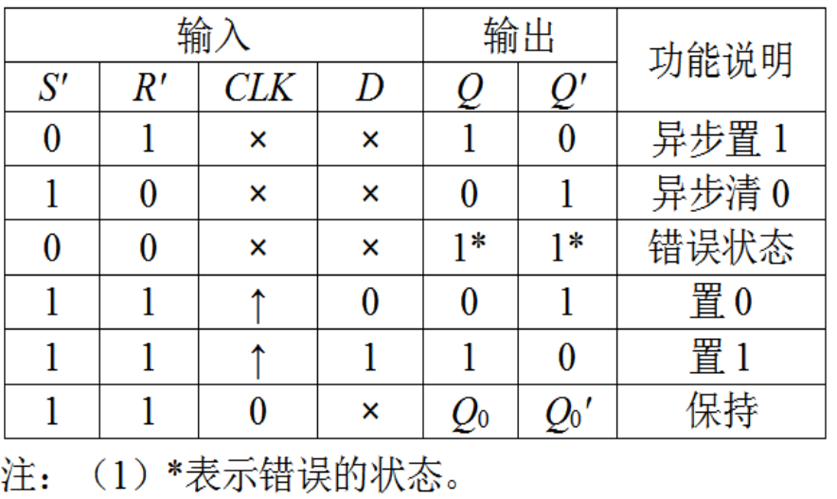
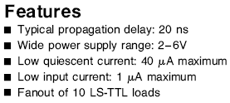
集成双D触发器
74HC74
www.icpdf.com

Slide 43
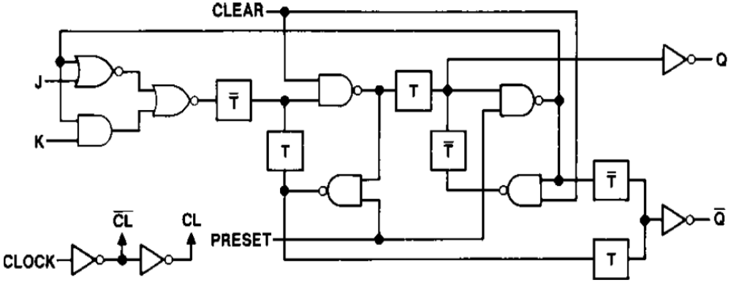
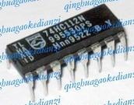
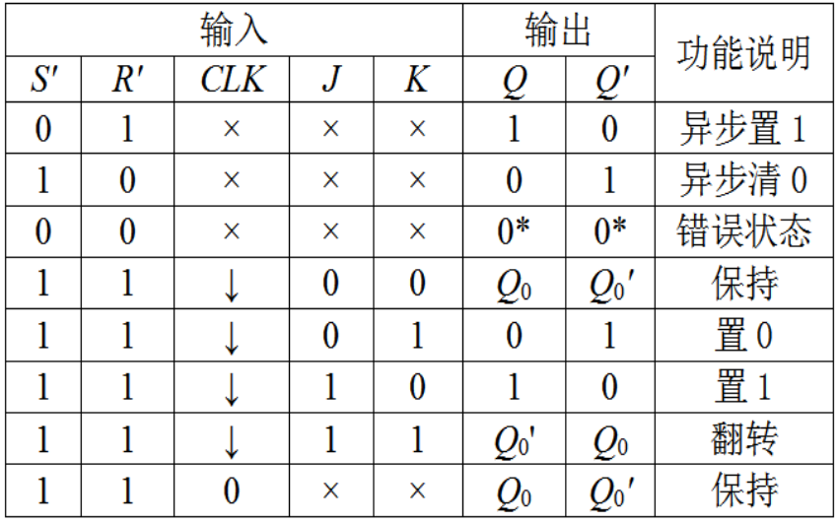

集成双JK触发器
74HC112
www.icpdf.com

Slide 44


3.边沿触发器的应用
(1) 实现门控信号与序列同步

Slide 45


(2) 实现脉冲序列相差检测
1
1
1
1
设触发器FF₁的初始状态为0

Slide 46


? 思考与练习
5-6. 边沿触发器与脉冲触发器相比，有什么优点？
5-7. 设D_{I}和D_{R}为两路相同的数字序列，如何检测D_{I}的相位是超前于D_{R}还是落后于D_{R}？画出检测图，并说明其工作原理。
5-8. 分析应用异或门实现相差检测和应用D触发器实现的相差检测电路输出波形的差异，并说明相差测量和计算方法是相同。

Slide 47
5.5 锁存器/触发器的逻辑功能与动作特点

Slide 48




◆ 根据逻辑功能
◆ 根据动作特点
SR锁存器/触发器
D锁存器/触发器
JK触发器
（T触发器）
（T’触发器）
基本锁存器
门控锁存器
脉冲触发器
边沿触发器
边沿JK触发器
门控D锁存器
边沿D触发器
CLK | J K | Q* | 功能
X | 0 0 | Q | 保持
↓ | 0 1 | 0 | 置0
↓ | 1 0 | 1 | 置1
↓ | 1 1 | Q' | 翻转
CLK | D | Q*
1 | 0 | 0
1 | 1 | 1
其它 | × | Q₀
CLK | D | Q*
↑ | 0 | 0
↑ | 1 | 1
其它 | × | Q₀

Slide 49




◇ T触发器
取JK触发器的J=K=T，
即为T触发器。
T触发器的特性方程： Q*=J·Q'+K'·Q
=T·Q'+T'·Q
=T⊕Q
◇ T'触发器
取T触发器的T=1，
即为T’触发器。
T’触发器的特性方程：
Q*=Q'
D=Q'，
则Q*=Q'

Slide 50
? 思考与练习
5-9. SR、D、JK、T和T'触发器各有什么功能？分别写出其特性方程。
5-10. 门控锁存器、脉冲触发器和边沿触发器各有什么动作特点？

Slide 51
5.6* 锁存器和触发器的动态特性

Slide 52


为了保证锁存器/触发器能够可靠地工作，锁存器/触发器的输入信号与时钟脉冲之间在时序上还应该满足一定的关系。
输入信号与时钟脉冲之间的时序关系，用锁存器/触发器的动态特性进行描述。
1.门控锁存器的动态特性
t_{W(SD')}≥2t_{pd}，
t_{W(RD')}≥2t_{pd}
(1) 输入脉冲宽度
在保证锁存器可靠工作的前提下，输入信号作用的最短时间。
(2) 传输延迟时间
从输入信号和时钟同时有效开始，到锁存器建立新的稳定输出状态为止所经过的时间定义为锁存器的传输延迟时间。
t_{W(S·CLK)}≥2t_{pd}，
t_{W(R·CLK)}≥2t_{pd}

Slide 53

2.边沿触发器的动态特性
(1) 建立时间（setup time）
是指时钟脉冲的有效沿到来之前，触发器的输入信号必须到达并且稳定的最短时间，用t_{S}/t_{SU}表示。
(2) 保持时间（hold time）
是指时钟脉冲的有效沿作用后，触发器的输入信号必须维持的最短时间，用t_{H}/t_{HOLD}表示。
(3) 时钟到输出的时间（Clock-to-Output time）
是从时钟的有效沿开始算起，到触发器完成状态更新的延迟时间，用t_{CO}表示。

Slide 54



Slide 55


Slide 56
? 思考与练习
5-11. 描述门控锁存器动态特性的参数有哪些？说明其含义和数值。
5-12. 描述边沿触发器的动态特性参数有哪些？并说明其含义。

Slide 57
本章小结
锁存器和触发器是数字电路中基本的存储器件，一个锁存器/触发器能够存储一位二值信息。
锁存器分为SR锁存器和D锁存器两种类型，其中SR锁存器具有置0、置1和保持三种功能，而D锁存器只具有置0和置1两种功能。
触发器分为SR触发器、D触发器和JK触发器三种类型，其中SR触发器具有置0、置1和保持三种功能，D触发器只具有置0和置1两种功能，而JK触发器具有置0、置1、保持和翻转四种功能。
将JK触发器的J端和K端连接到一起，就构成了只有保持和翻转功能的T触发器。将JK触发器的J端和K端接高电平，就构成了只有翻转功能的T'触发器。另外，将D触发器的输出Q'连接到D端，也可以构成T'触发器。

Slide 58
按照存储电路的动作特点，可以将存储电路分为门控锁存器、脉冲触发器和边沿触发器三种类型，其中门控锁存器在时钟的有效电平期间工作，脉冲触发器在时钟脉冲的上升沿已经开始工作，但延迟到时钟脉冲的下降沿才能输出，而边沿触发器只在时钟脉冲的边沿工作。
74HC74是上升沿工作的双D触发器，而74HC112是下降沿工作的双JK触发器。
为了保证触发器能够可靠地工作，触发器的输入信号应满足建立时间和保持时间的要求，其中建立时间是指输入信号先于时钟脉冲到达并且稳定的最短时间，而保持时间是指在时钟脉冲作用后，输入信号应该保持不变的最短时间。
触发器是构成时序逻辑电路的基础。

Slide 59
习题

